Slide 1
O‘zbek tili
8
sinf
Mavzu:
Sog‘lik – tuman boylik.
(Biriktiruv va zidlov bog‘lovchilari)

Slide 2
MUSTAQIL BAJARISH UCHUN TOPSHIRIQLAR
Do‘stlik – qudratli kuch
Do‘stlik – inson axloqining bebaho go‘zalligi, ijobiy fazilatlar gavhari. Insondagi barcha go‘zal fazilatlar bir marvarid shodasi bo‘lsa, uning dur-gavhari chin insoniy do‘stlikdir.
Do‘stlik tufayli xonadonimiz obod, dunyoda tinchlik va dasturxonimizda to‘kinlik hukmron. Shuning uchun ham dono kishilar hamma jamiyatda ham do‘stlikni ulug‘lab, qadrlab kelganlar va odamlarni do‘st bo‘lib yashashga, ko‘proq do‘st orttirishga undaganlar.

Slide 3
1-topshiriq
Berilgan rasmlarga qarab, gaplar tuzing va quyidagi savollar asosida o‘zaro suhbatlashing.
- Shifokor qanday kasb?
Oilangizda shifokorlar bormi?
Sog‘lig‘imizni faqat shifokorlar asrashi kerakmi?
- Siz o‘z sog‘lig‘ingizni asrash uchun nimalar qilasiz?

Slide 4
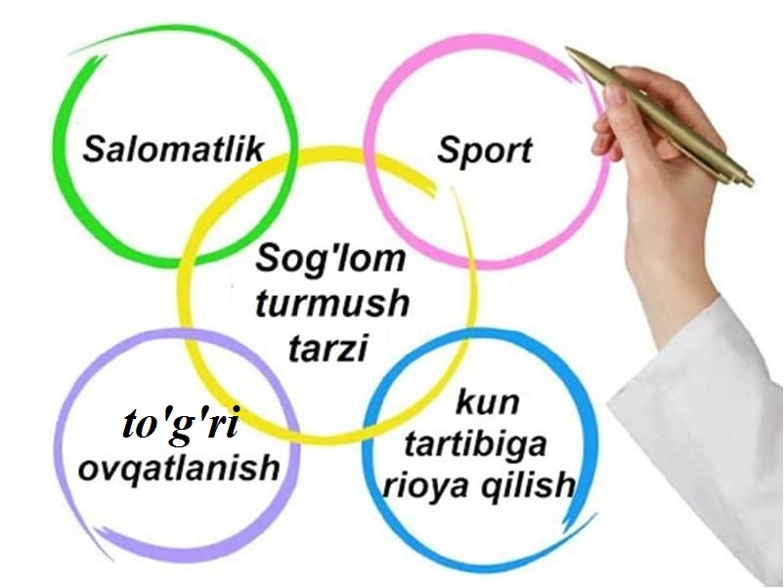
Sog‘ tanda sog‘lom aql
2-topshiriq. Matnni o‘qing va mazmunini so‘zlab bering.
Har bir inson, albatta, sog‘ bo‘lishni va uzoq yashashni orzu qiladi. Buning uchun, avvalo, kishi o‘zini chiniqtirib borishi hamda to‘g‘ri hayot tarzini kechirishi darkor.

Slide 5
To‘g‘ri hayot kechirish
2-topshiriq. Matnni o‘qing va mazmunini so‘zlab bering.
To‘g‘ri hayot kechirish tartib-qoidalari juda sodda bo‘lib, uni har bir inson bajara oladi. Bular uyqu va ovqatlanishni to‘g‘ri tashkil etish, suv, havo va quyosh nuridan foydalanish, jismoniy tarbiya mashqlari bilan muntazam shug‘ullanish darkor.

Slide 6
Sport va jismoniy tarbiya
2-topshiriq. Matnni o‘qing va mazmunini so‘zlab bering.
Sport esa ovqat hazm qilish, nafas olish, qon aylanish tizimi faoliyatini yaxshilaydi. Sport va jismoniy tarbiya bilan muntazam shug‘ullanadigan insonlar sog‘lom bo‘ladilar. Sog‘lom insonlar to‘g‘ri fikrlaydilar, shuning uchun “Sog‘ tanda-sog‘lom aql”,- deydilar.

Slide 7
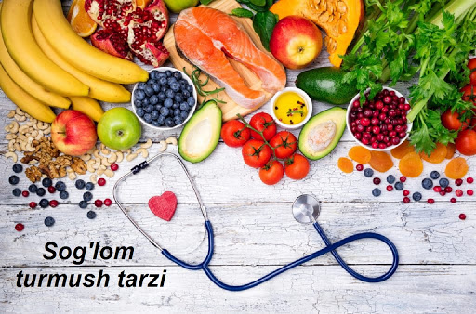
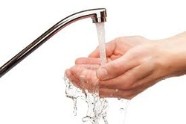
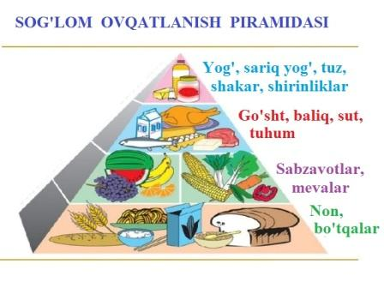
Sog‘ tanda sog‘lom aql

Slide 8
Bilib oling
Teng bog‘ovchilar so‘zlar, so‘z birikmalari va gaplarni o‘zaro teng munosabatda bog‘laydigan yordamchi so‘zlardir. Ular biriktiruv, zidlov, ayiruv va inkor bog‘lovchilariga bo‘linadi.

Slide 9
Bilib oling
Biriktiruv bog‘lovchilari | Zidlov bog‘lovchilari | Ayiruv bog‘lovchilari | Inkor bog‘lovchilari
va ham hamda | ammo lekin biroq | goh, goho ba‘zan yo, yoki | na

Slide 10
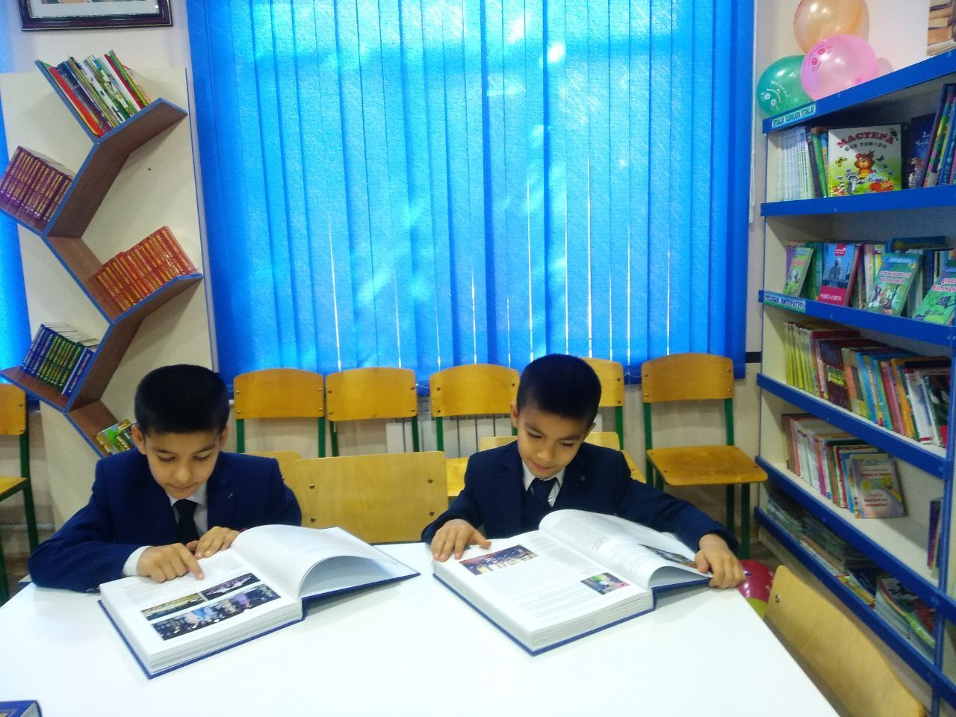
1-mashq
Gaplarni yozing. So‘z va gaplardagi bog‘lovchi vositalarni ko‘rsating.
Sunnatbek va Saidbek aka-
uka. Ular har kuni ertalab
badantarbiya mashqlari bilan
shug‘ullanadilar. Darsdan keyin
to‘garak mashg‘ulotlariga
boradilar. Kechki payt yo
Sunnatbek, yoki Saidbek ukasini
bog‘chadan olib keladi

Slide 11
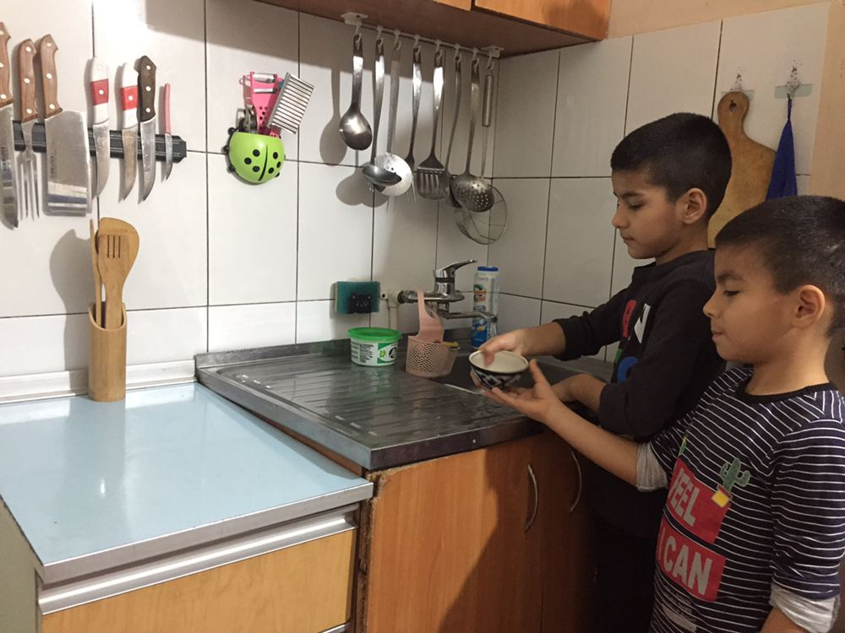
1-mashq
Uyga vazifani tayyorlab
bo‘lishgach, ikkovi ham onasiga
uy-ro‘zg‘or ishlarida
yordamlashadilar, ham buvisi va
bobosiga qarashadilar.Televizorni
faqat kechki payt, qiziqarli
ko‘rsatuv yoki badiiy film
bo‘lsagina ko‘rishadi, shuning
uchun hammasiga ulgurishadi.

Slide 12
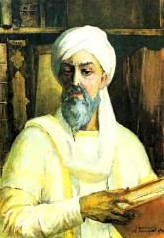
2-mashq
Nuqtalar o‘rniga zarur bog‘lovchilarni qo‘yib, matnni ko‘chiring.
Abu Ali ibn Sino mashhur tabib, faylasuf … shoirdir. U bolaligidanoq turli giyohlardan dori-darmonlar tayyorlagan … atrofdagilarni davolashni bashlagan. Ko‘p yillar og‘ir darddan azob chekkan, … hech kim tuzata olmagan. Buxoro amirini davolagan.
va
hamda
biroq

Slide 13
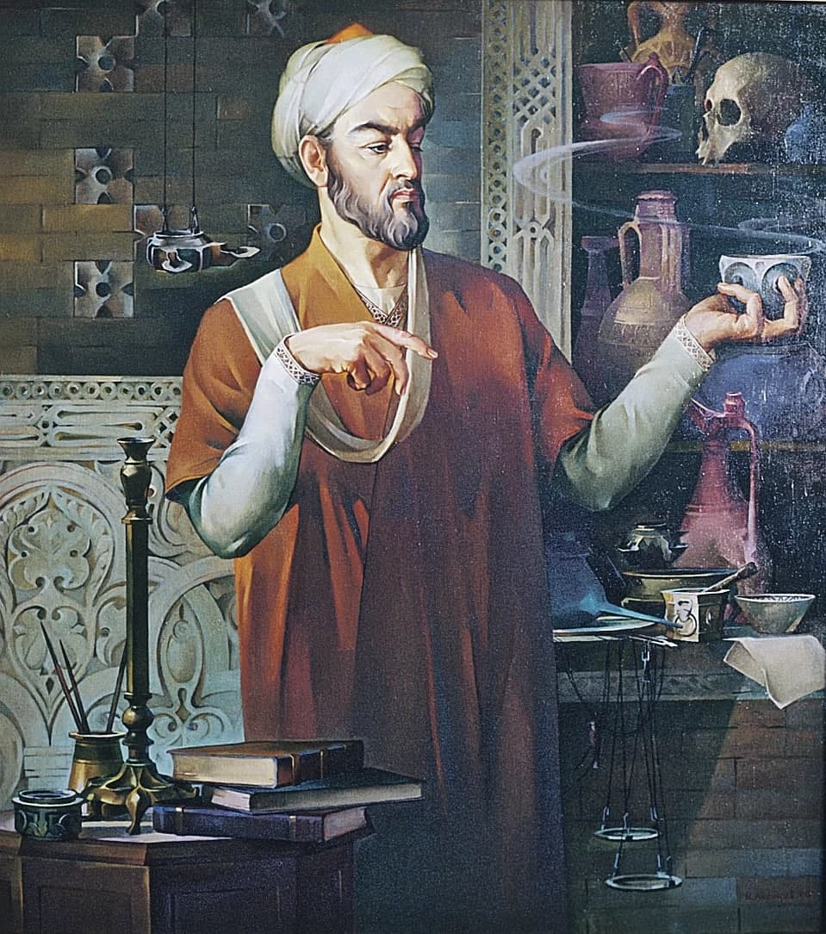
2-mashq
Nuqtalar o‘rniga zarur bog‘lovchilarni qo‘yib, matnni ko‘chiring.
Abu Ali ibn Sino tabobat ilmining eng yetuk namoyandasi bo‘lib yetishdi. Uning “Tib qonunlari” asari o‘sha davrda bugungi kunda ham jahon tibbiyot ilmining asosi hisoblanadi.
va

Slide 14
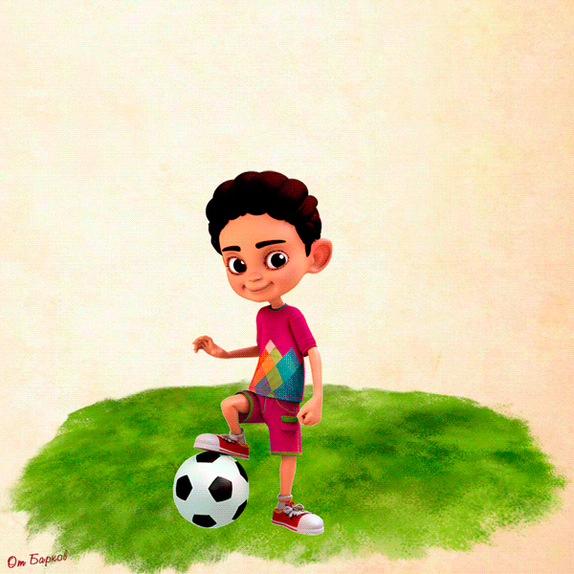
Sog‘lom turmush tarzi sirlari
Men sog‘lom bo‘lishni oldimga maqsad qilib qo‘ydim.Buning uchun:

Slide 15
Sog‘lom turmush tarzi sirlari
har kuni jismoniy tarbiya bilan shug‘ullanishni;
vaqtida o‘qish va vaqtida dam olishni;
me’yorida ovqatlanishni;
Kechqurun yuz-qo‘llar va tishlarimni yuvib yotishni;

Slide 16
Sog‘lom turmush tarzi sirlari
yorug‘lik yaxshi tushadigan joyda va to‘g‘ri o‘tirgan holda o‘qishni;
Kompyuter, televizor, telefon kabi vositalardan kamroq foydalanishni odat qildim.
Siz bu odatlarning qaysilariga rioya qilasiz?

Slide 17
MUSTAQIL BAJARISH UCHUN TOPSHIRIQLAR
1. Sog‘lom va go‘zal bo‘lish haqida o‘z fikrlaringizni yozing.

